Slide 1
11
ΚΕΦΑΛΑΙΟ
ΔΗΜΟΣΙΟΝΟΜΙΚΗ ΠΟΛΙΤΙΚΗ ΚΑΙ ΟΜΟΣΠΟΝΔΙΑΚΟΣ ΠΡΟΫΠΟΛΟΓΙΣΜΟΣ

Slide 2
11-1 Ο Ομοσπονδιακός Προϋπολογισμός
11-2 Δημοσιονομική Πολιτική
11-3 Δημοσιονομική Πολιτική στην Πλευρά της Ζήτησης
11-4 Δημοσιονομική Πολιτική από την Πλευρά της Προσφοράς

Slide 3
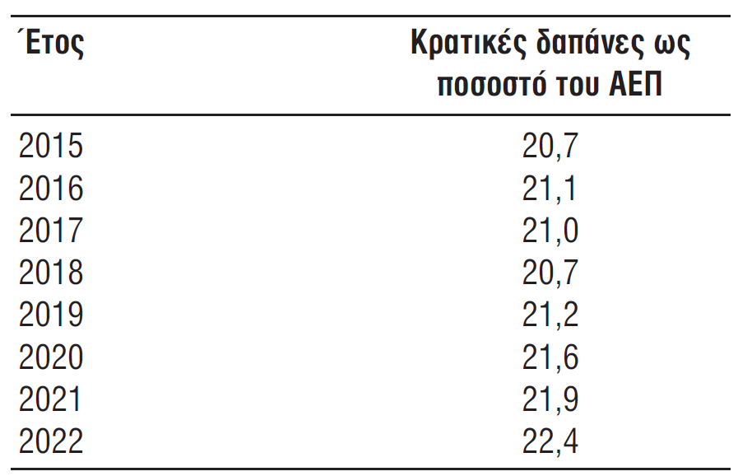
11-1 Ο Ομοσπονδιακός Προϋπολογισμός (1 από 10)
11-1α Κρατικές Δαπάνες
Το 2016, το 67% του συνόλου των κρατικών δαπανών αφορούσε σε τέσσερεις τομείς: Εθνική Άμυνα, Κοινωνική Ασφάλιση, Ιατρική Περίθαλψη και Εισοδηματική Ασφάλεια

Slide 4
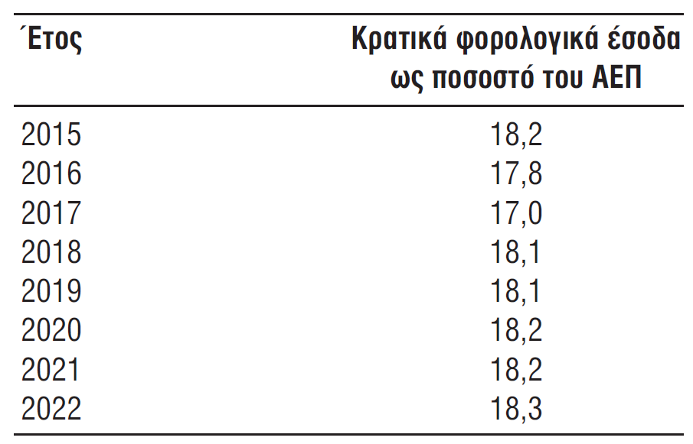
11-1 Ο Ομοσπονδιακός Προϋπολογισμός (2 από 10)
11-1β Κρατικά Φορολογικά Έσοδα
Το μεγαλύτερο μέρος των κρατικών φορολογικών εσόδων προέρχεται από φόρους εισοδήματος φυσικών προσώπων, φόρους εισοδήματος εταιριών και φόρους μισθωτών υπηρεσιών (Κοινωνική Ασφάλιση και Ιατρική Περίθαλψη)

Slide 5
11-1 Ο Ομοσπονδιακός Προϋπολογισμός (3 από 10)
11-1γ Εκτιμήσεις Προϋπολογισμού
Ο ακόλουθος πίνακας παρουσιάζει την εκτίμηση για τις κρατικές δαπάνες και τα φορολογικά έσοδα από το 2017 μέχρι το 2021:

Slide 6
11-1 Ο Ομοσπονδιακός Προϋπολογισμός (4 από 10)
11-1γ Εκτιμήσεις Προϋπολογισμού (συνέχεια)
Δομές Φόρου Εισοδήματος
Προοδευτικός Φόρος Εισοδήματος: Ένα σύστημα φόρου εισοδήματος όπου ο φορολογικός συντελεστής αυξάνεται καθώς αυξάνεται το φορολογητέο επίπεδο του εισοδήματος ενός ατόμου (μέχρι ενός σημείου)
Αναλογικός Φόρος Εισοδήματος: Ένα σύστημα φόρου εισοδήματος όπου ο φορολογικός συντελεστής παραμένει ίδιος άσχετα με το φορολογητέο εισόδημα
Αντίστροφα Προοδευτικός Φόρος Εισοδήματος: Ένα σύστημα φόρου εισοδήματος όπου ο φορολογικός συντελεστής μειώνεται καθώς το επίπεδο του φορολογητέου εισοδήματος του ατόμου αυξάνεται

Slide 7
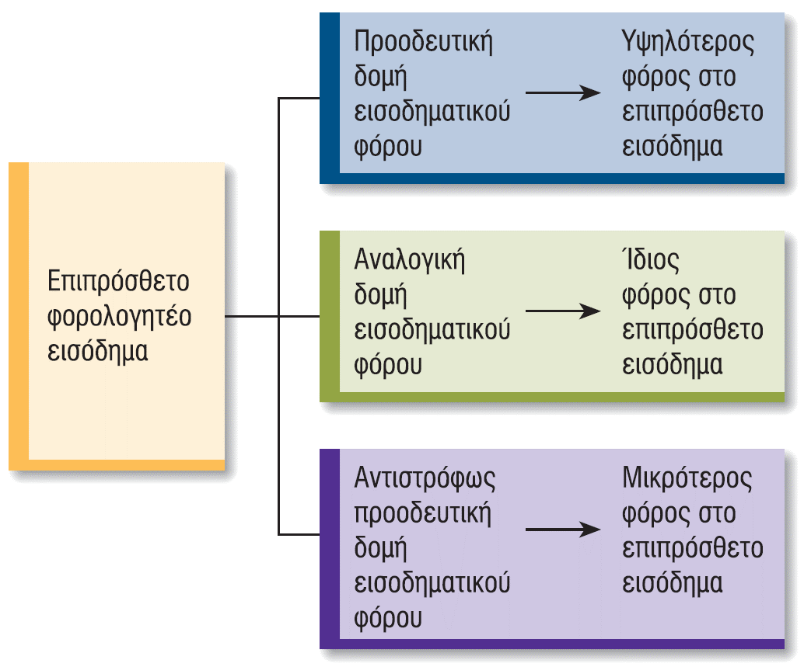
Τρεις Δομές Φόρου Εισοδήματος
ΣΧΗΜΑ 1

Slide 8
11-1 Ο Ομοσπονδιακός Προϋπολογισμός (5 από 10)
11-1γ Εκτιμήσεις Προϋπολογισμού (συνέχεια)
Ποιος Πληρώνει τους Φόρους Εισοδήματος
Οι οικονομολόγοι συχνά εξετάζουν τις φορολογικές καταστάσεις διαφόρων εισοδηματικών ομάδων

Slide 9
11-1 Ο Ομοσπονδιακός Προϋπολογισμός (6 από 10)
11-1δ Έλλειμμα Προϋπολογισμού, Πλεόνασμα Προϋπολογισμού ή Ισοσκελισμένος Προϋπολογισμός
Έλλειμμα Προϋπολογισμού: Οι κρατικές δαπάνες είναι μεγαλύτερες από τα φορολογικά έσοδα
Πλεόνασμα Προϋπολογισμού: Τα φορολογικά έσοδα είναι μεγαλύτερα από τις κρατικές δαπάνες
Ισοσκελισμένος Προϋπολογισμός: Οι κρατικές δαπάνες είναι ίσες με τα φορολογικά έσοδα
Τα εκτιμώμενα ελλείμματα στους προϋπολογισμούς των ετών 2017-2022 βρίσκονται στον παρακάτω πίνακα

Slide 10
11-1 Ο Ομοσπονδιακός Προϋπολογισμός (7 από 10)
11-1ε Δομικό και Κυκλικό Έλλειμμα
Κυκλικό Έλλειμμα: Το μέρος του ελλείμματος του προϋπολογισμού που οφείλεται σε συρρίκνωση της οικονομικής δραστηριότητας
Δομικό Έλλειμμα: Το μέρος που θα υπήρχε ακόμη κι αν η οικονομία λειτουργούσε σε πλήρη απασχόληση
Συνολικό Έλλειμμα Προϋπολογισμού = Δομικό Έλλειμμα + Κυκλικό Έλλειμμα

Slide 11
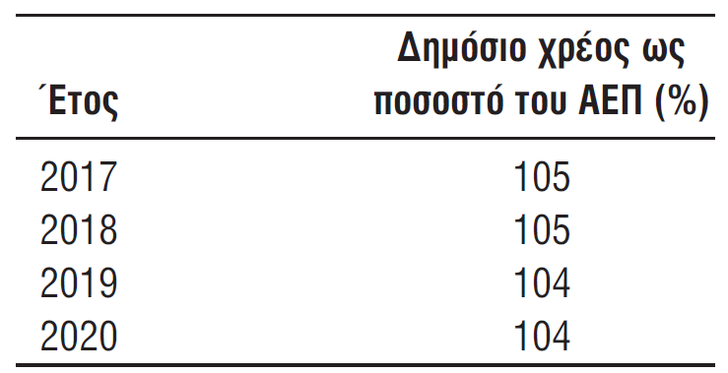
11-1 Ο Ομοσπονδιακός Προϋπολογισμός (8 από 10)
11-1στ Δημόσιο Χρέος
Δημόσιο Χρέος: Το συνολικό ποσό που χρωστά η κυβέρνηση στους πιστωτές της

Slide 12
11-1 Ο Ομοσπονδιακός Προϋπολογισμός (9 από 10)
11-1ζ Φόρος Προστιθέμενης Αξίας
Υπάρχουν δύο σημεία που πρέπει να κατανοήσουμε για τον φόρο προστιθέμενης αξίας:
Το Μέρος της Προστιθέμενης Αξίας: Η προστιθέμενη αξία είναι η διαφορά μεταξύ της τιμής στην οποία πουλά ένας παραγωγός ένα τελικό αγαθό και της τιμής που καταβάλλει για την αγορά ενός ενδιαμέσου αγαθού
Το Μέρος του Φόρου: Ο ΦΠΑ είναι ένας φόρος που επιβάλλεται στην προστιθέμενη αξία σε κάθε στάδιο της παραγωγής
Ο ΦΠΑ δεν είναι τίποτα περισσότερο από έναν λιγότερο εμφανή φόρο επί των πωλήσεων

Slide 13
11-1 Ο Ομοσπονδιακός Προϋπολογισμός (10 από 10)
11-1η Φορολογικές Εκπτώσεις vs Επιχορηγήσεις
Μπορεί να παρατηρήσετε στις ειδήσεις να αναφέρεται ότι κάποια επιχείρηση ή κάποιος όμιλος λαμβάνει επιχορήγηση από την ομοσπονδιακή κυβέρνηση, που αφορά σε κάποιο ποσό δολαρίων
Μπορεί να πρόκειται όντως για επιχορήγηση, αλλά δεν είναι πάντα έτσι. Κάποιοι αναφέρονται σε επιχορηγήσεις αλλά εννοούν φορολογικές εκπτώσεις
Με μία επιχορήγηση, τα χρήματα μεταβιβάζονται από το ένα άτομο στο άλλο
Με μία έκπτωση φόρου, δεν συμβαίνει αυτό. Αντιθέτως, η κυβέρνηση λέει ότι αν μια επιχείρηση κάνει κάτι (όπως να διατηρήσει τα εργοστάσιά της εντός των ΗΠΑ κ.ο.κ), τότε μπορεί να μειώσει τους φόρους που πληρώνει η επιχείρηση κατά μια ποσότητα δολαρίων

Slide 14
11-2 Δημοσιονομική Πολιτική (1 από 2)
Δημοσιονομική Πολιτική: Αλλαγές στις κρατικές δαπάνες και/ή τους φόρους, ώστε να επιτυγχάνονται οικονομικοί στόχοι, όπως χαμηλή ανεργία, σταθερότητα τιμών και οικονομική ανάπτυξη
11-2α Ορισμένοι Σχετικοί Όροι με τη Δημοσιονομική Πολιτική
Επεκτατική Δημοσιονομική Πολιτική: Αυξήσεις στις κρατικές δαπάνες και/ή μειώσεις στους φόρους, ώστε να επιτυγχάνονται μακροοικονομικοί στόχοι
Συσταλτική Δημοσιονομική Πολιτική: Μειώσεις στις κρατικές δαπάνες και/ή αυξήσεις στους φόρους, ώστε να επιτυγχάνονται μακροοικονομικοί στόχοι
Διακριτική Δημοσιονομική Πολιτική: Σκόπιμες αλλαγές στις κρατικές δαπάνες και/ή στους φόρους, ώστε να επιτυγχάνονται οικονομικοί στόχοι
Αυτόματη Δημοσιονομική Πολιτική: Αλλαγές στις κρατικές δαπάνες και/ή στους φόρους που προκύπτουν αυτόματα, χωρίς (επιπρόσθετη) δράση του Κογκρέσου

Slide 15
11-2 Δημοσιονομική Πολιτική (2 από 2)
11-2β Δύο Σημαντικές Σημειώσεις
1. Θα ασχοληθούμε μόνο με τη διακριτική δημοσιονομική πολιτική, δηλαδή με τις σκόπιμες πράξεις του υπεύθυνων χάραξης πολιτικών που στόχο έχουν α επηρεάσουν την οικονομία μέσω αλλαγών στις κρατικές δαπάνες και/ή τους φόρους
2. Υποθέτουμε ότι κάθε αλλαγή στις κρατικές δαπάνες οφείλεται σε μια αλλαγή στις κρατικές αγορές και όχι σε κάποια αλλαγή στις μεταβιβαστικές πληρωμές. Με άλλα λόγια, υποθέτουμε ότι οι μεταβιβαστικές πληρωμές είναι σταθερές και, ως εκ τούτου, οι όποιες αλλαγές στις κρατικές δαπάνες είναι απλώς μια αντανάκλαση των αλλαγών στις κρατικές αγορές

Slide 16
11-3 Δημοσιονομική Πολιτική στην Πλευρά της Ζήτησης (1 από 4)
11-3α Μετατοπίσεις της Καμπύλης Συνολικής Ζήτησης
Θυμηθείτε ότι μια αλλαγή στην κατανάλωση, την επένδυση, τις κρατικές δαπάνες ή τις καθαρές εξαγωγές μπορεί να αλλάξει τη συνολική ζήτηση κι έτσι να μετατοπίσει την καμπύλη AD
Μια αλλαγή στους φόρους μπορεί να επηρεάσει την κατανάλωση, την επένδυση ή και τα δύο και έτσι να επηρεάσει τη συνολική ζήτηση
11-3β Δημοσιονομική Πολιτική: Κεϋνσιανή Οπτική (Η Οικονομία δεν Είναι Αυτορυθμιζόμενη)
Η Κεϋνσιανή συνταγή είναι η χρήση μέτρων επεκτατικής δημοσιονομικής πολιτικής, ώστε η οικονομία να μετακινηθεί στο επίπεδο του φυσικού πραγματικού ΑΕΠ (Σχήμα 2)

Slide 17
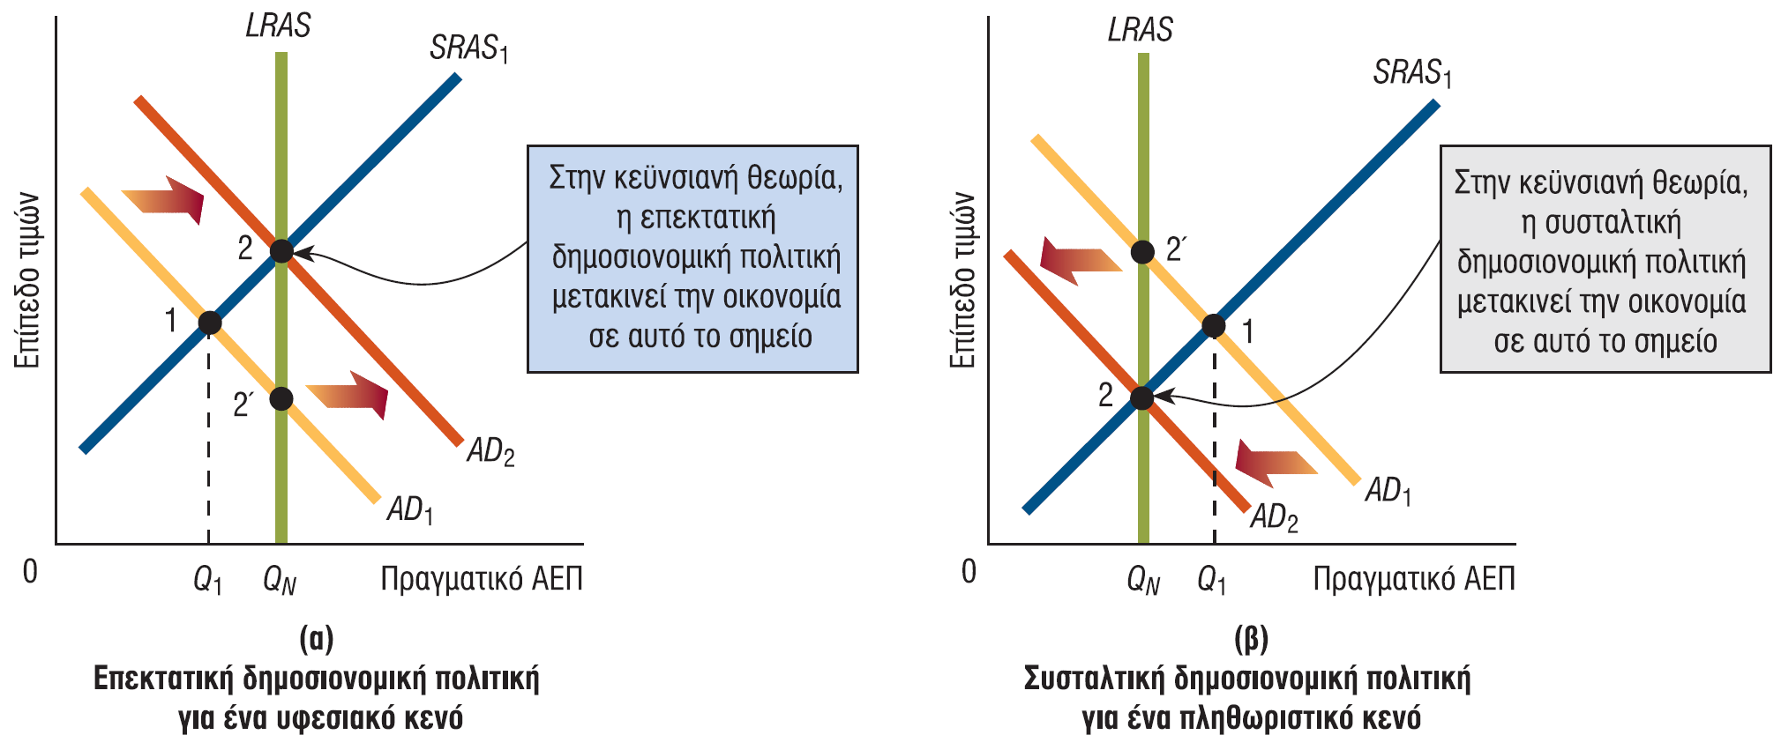
Δημοσιονομική Πολιτική στην Κεϋνσιανή Θεωρία: Εξάλειψη των Υφεσιακών και Πληθωριστικών Κενών
ΣΧΗΜΑ 2

Slide 18
11-3 Δημοσιονομική Πολιτική στην Πλευρά της Ζήτησης (2 από 4)
11-3γ Εκτόπιση: Αμφισβήτηση της Επεκτατικής Δημοσιονομικής Πολιτικής
Εκτόπιση: Η μείωση στις ιδιωτικές δαπάνες, η οποία προκύπτει ως συνέπεια των αυξημένων κρατικών δαπανών ή της ανάγκης χρηματοδότησης ενός ελλείμματος του κρατικού προϋπολογισμού
Πλήρης Εκτόπιση: Μια μείωση σε ένα ή περισσότερα στοιχεία των ιδιωτικών δαπανών που αντισταθμίζει πλήρως την αύξηση στις κρατικές δαπάνες
Μερική Εκτόπιση: Μια μείωση σε ένα ή περισσότερα στοιχεία των ιδιωτικών δαπανών που αντισταθμίζει μερικώς την αύξηση στις κρατικές δαπάνες

Slide 19
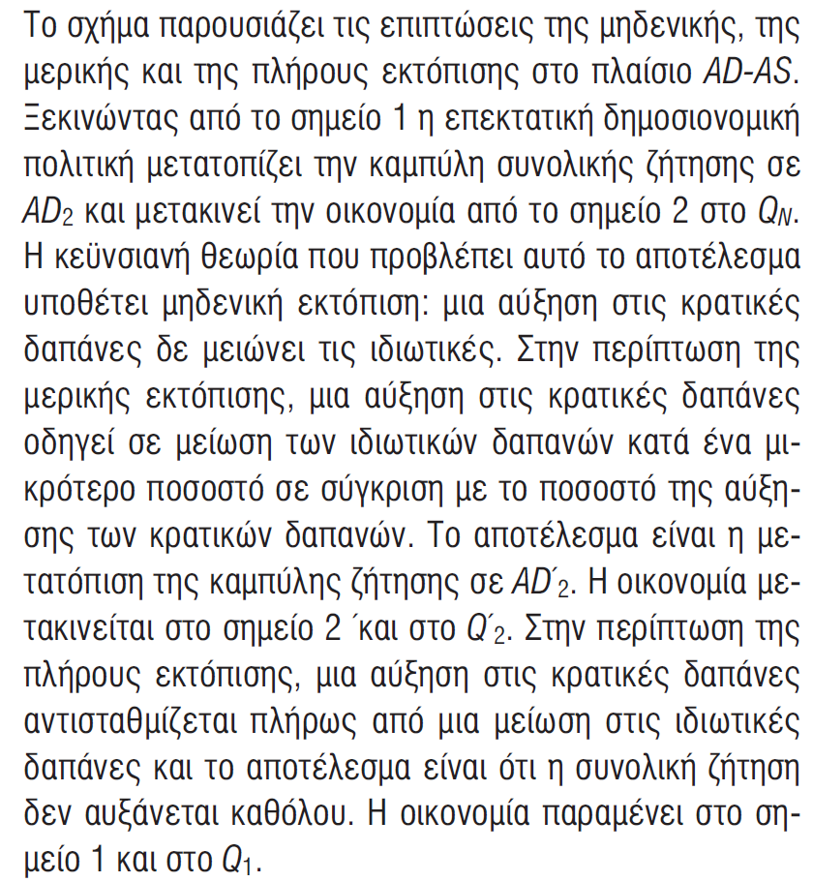
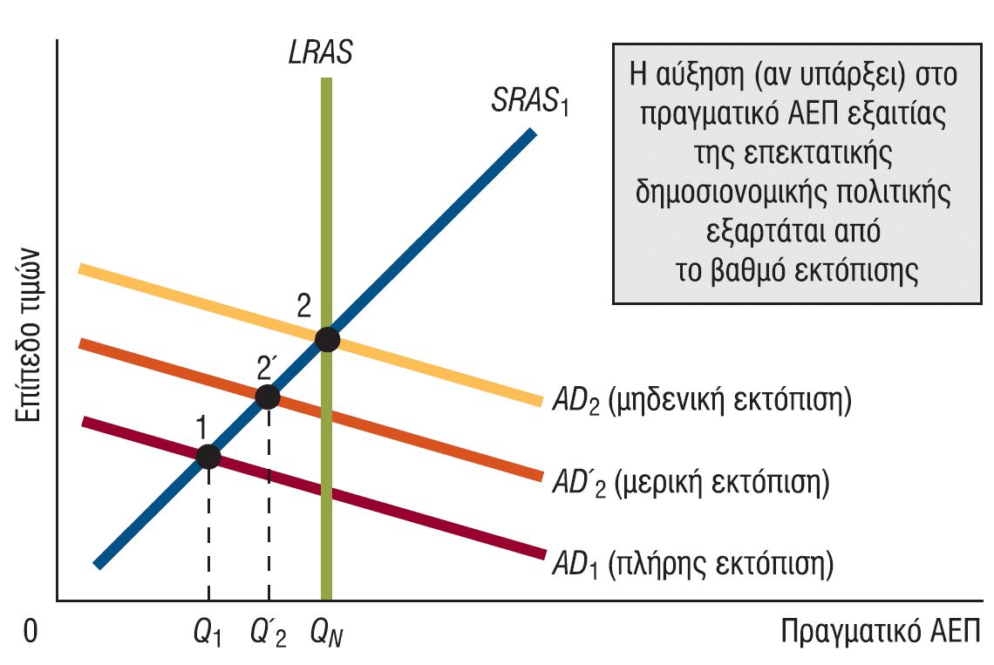
Μηδενική, Μερική και Πλήρης Εκτόπιση
ΣΧΗΜΑ 3

Slide 20
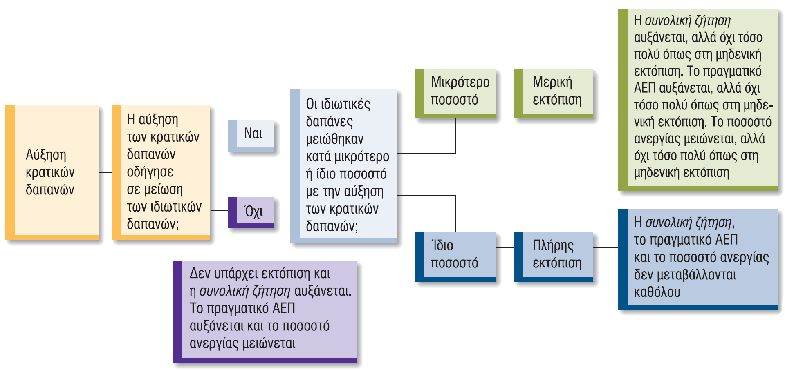
Επεκτατική Δημοσιονομική Πολιτική, Εκτόπιση και Αλλαγές στο Πραγματικό ΑΕΠ και το Ποσοστό Ανεργίας
ΣΧΗΜΑ 4

Slide 21
11-3 Δημοσιονομική Πολιτική στην Πλευρά της Ζήτησης (3 από 4)
11-3δ Υστερήσεις και Δημοσιονομική Πολιτική
Ακόμη και αν δεν υπάρχει εκτόπιση, θα πρέπει να χρησιμοποιείται η δημοσιονομική πολιτική για την επίλυση των προβλημάτων του πληθωρισμού και των υφεσιακών κενών; Πολλοί οικονομολόγοι θεωρούν ότι αυτό δεν είναι απαραίτητο, λόγω των υστερήσεων:
1. Υστέρηση Δεδομένων
2. Υστέρηση «περιμένουμε και βλέπουμε»
3. Νομοθετική υστέρηση
4. Υστέρηση διάδοσης
5. Υστέρηση Αποτελεσματικότητας
Το Σχήμα 5 παρουσιάζει τις επιπτώσεις των υστερήσεων

Slide 22
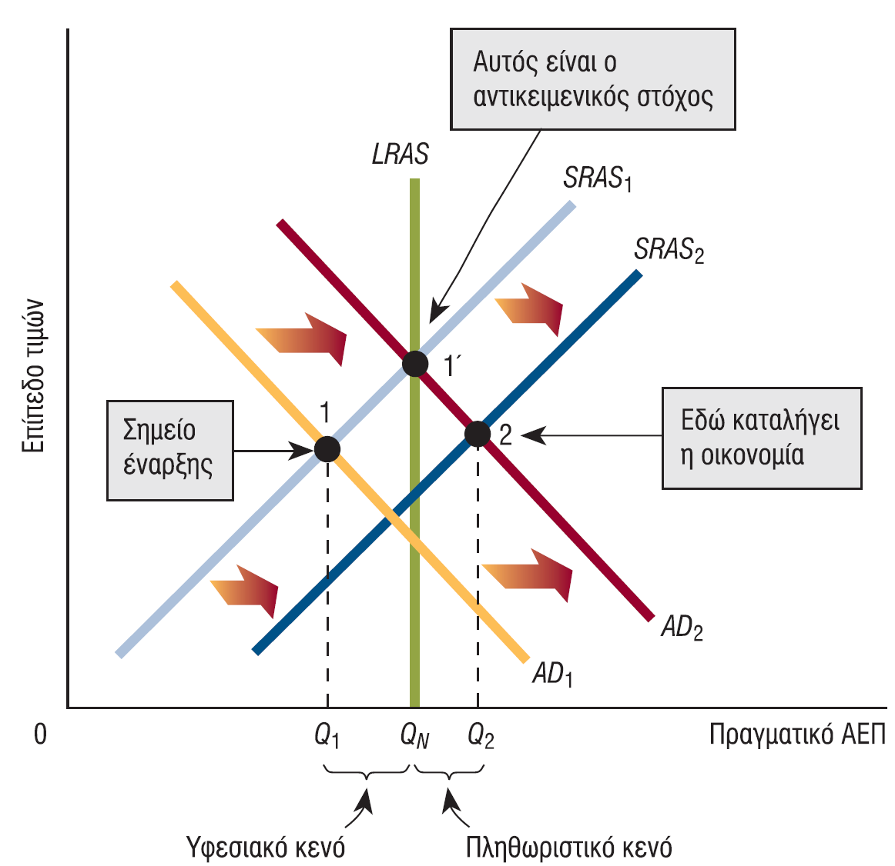
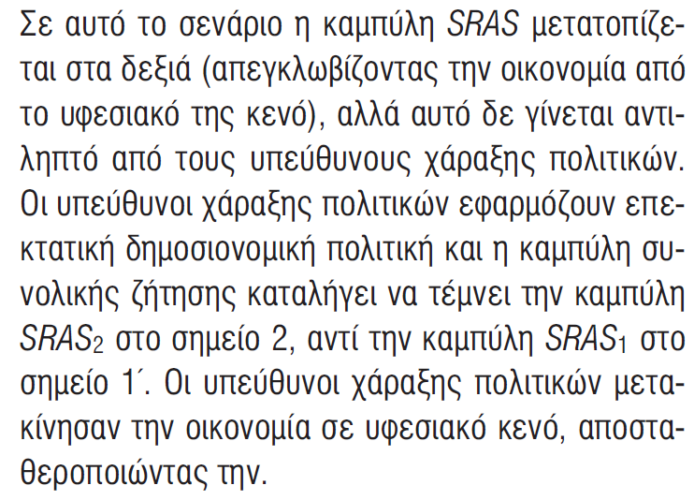
Η Δημοσιονομική Πολιτική Μπορεί να Αποσταθεροποιήσει την Οικονομία
ΣΧΗΜΑ 5

Slide 23
11-3 Δημοσιονομική Πολιτική στην Πλευρά της Ζήτησης (4 από 4)
11-3ε Εκτόπιση, Υστερήσεις και η Αποτελεσματικότητα της Δημοσιονομικής Πολιτικής
Οι οικονομολόγοι που πιστεύουν ότι η εκτόπιση είναι πάντα μηδενική και ότι οι υστερήσεις είναι αμελητέες συμπεραίνουν ότι η δημοσιονομική πολιτική είναι αποτελεσματική στον απεγκλωβισμό της οικονομίας από ένα υφεσιακό κενό
Οι οικονομολόγοι που πιστεύουν ότι η εκτόπιση είναι πάντα πλήρης και/ή ότι ι υστερήσεις είναι σημαντικές, συμπεραίνουν ότι η δημοσιονομική πολιτική μπορεί να είναι και αναποτελεσματική
11-3στ Δημοκρατία σε Έλλειμμα
Σύμφωνα με τους οικονομολόγους Buchanan και Wagner, ο άγραφος κανόνας του ισοσκελισμένου προϋπολογισμού παραγκωνίστηκε με την έλευση της Κεϋνσιανής Επανάστασης στα οικονομικά
Ωστόσο, υπάρχει μια πολιτική μεροληψία υπέρ της επεκτατικής δημοσιονομικής πολιτικής: η συσταλτική δημοσιονομική πολιτική που περιορίζει τα ελλείμματα δεν αρέσει στους ψηφοφόρους, καθώς συνεπάγεται λιγότερες δημόσιες δαπάνες και περισσότερους φόρους

Slide 24
11-4 Δημοσιονομική Πολιτική από την Πλευρά της Προσφοράς (1 από 3)
Οι επιπτώσεις της δημοσιονομικής πολιτικής μπορεί να γίνουν αισθητές και στην πλευρά της προσφοράς της οικονομίας
Για παράδειγμα, μια μείωση στους φορολογικούς συντελεστές, για παράδειγμα, μπορεί να αλλάξει τα κίνητρα ενός ατόμου για εργασία και παραγωγή, μεταβάλλοντας έτσι τη συνολική προσφορά
11-4α Οριακοί Φορολογικοί Συντελεστές και Συνολική Προσφορά
Οριακός (Εισοδηματικός) Φορολογικός Συντελεστής: Η μεταβολή στη φορολογική υποχρέωση ενός ατόμου δια τη μεταβολή στο φορολογητέο εισόδημα του ατόμου

Slide 25
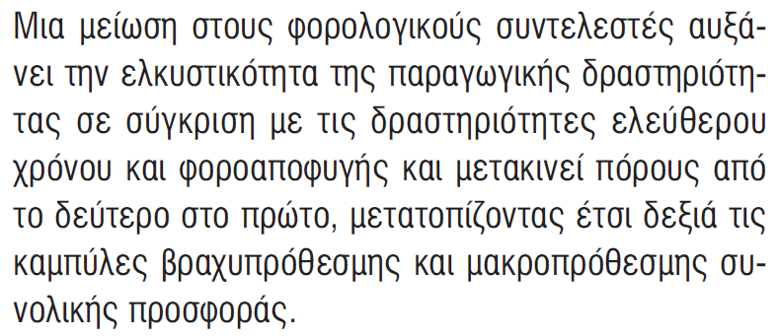
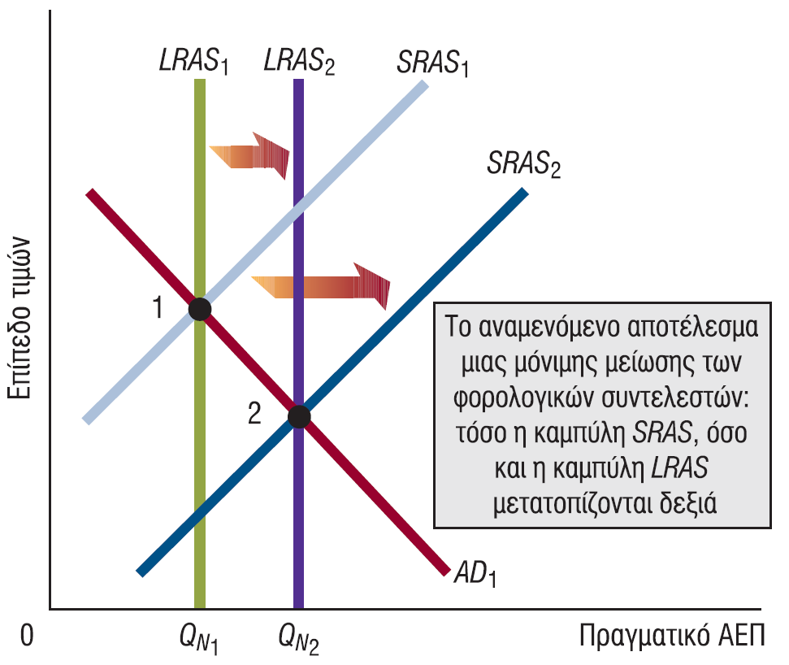
Το Προβλεπόμενο Αποτέλεσμα μιας Μόνιμης Μείωσης των Φορολογικών Συντελεστών στη Συνολική Προσφορά
ΣΧΗΜΑ 6

Slide 26
11-4 Δημοσιονομική Πολιτική από την Πλευρά της Προσφοράς (2 από 3)
11-4β Η Καμπύλη Laffer: Φορολογικοί Συντελεστές και Φορολογικά Έσοδα
Καμπύλη Laffer: Η καμπύλη, που πήρε το όνομά της από τον οικονομολόγο Arthur Laffer, η οποία παρουσιάζει τις σχέσεις μεταξύ φορολογικών συντελεστών και φορολογικών εσόδων. Σύμφωνα με την καμπύλη Laffer, καθώς οι φορολογικοί συντελεστές αυξάνονται από το μηδέν, τα φορολογικά έσοδα αυξάνονται, αγγίζοντας το μέγιστο σε κάποιο σημείο, και στη συνέχεια μειώνονται καθώς ακολουθούν περαιτέρω αυξήσεις στους φορολογικούς συντελεστές
Φορολογική Βάση: Με όρους φόρων εισοδήματος, η συνολική ποσότητα του φορολογητέου εισοδήματος. Φορολογικά έσοδα = Φορολογική βάση x (μέσος) Φορολογικός συντελεστής

Slide 27
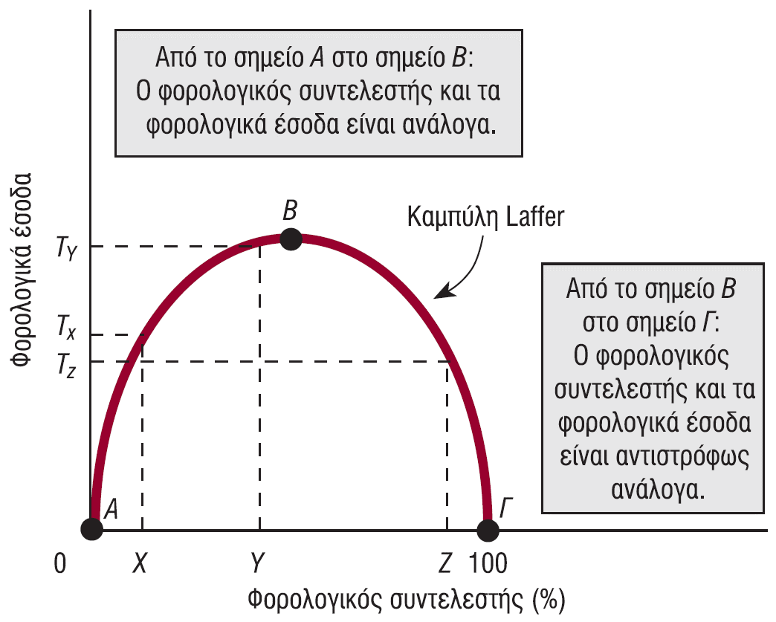
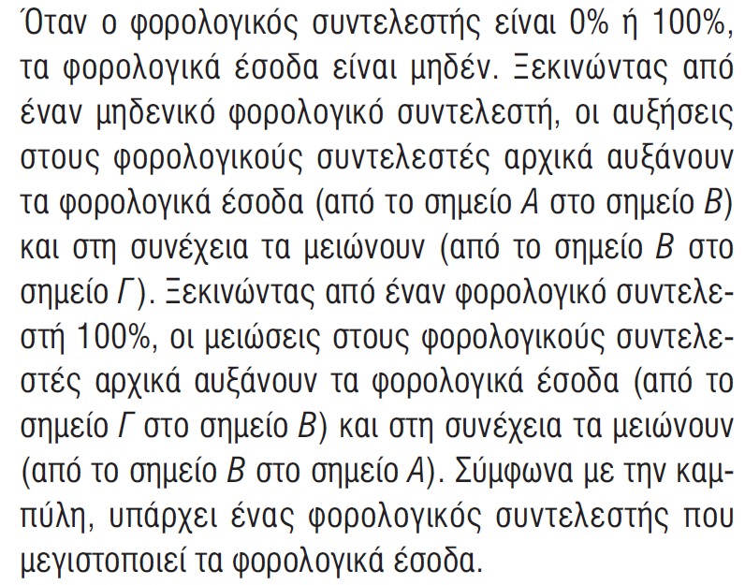
Η Καμπύλη Laffer
ΣΧΗΜΑ 7

Slide 28
Φορολογικοί Συντελεστές, Φορολογική Βάση και Φορολογικά Έσοδα
ΣΧΗΜΑ 8

Slide 29
11-4 Δημοσιονομική Πολιτική από την Πλευρά της Προσφοράς (3 από 3)
11-4δ Δημοσιονομική Πολιτική και Προσδοκίες
Ακόμη και αν όταν οι φορολογικοί συντελεστές μειώνονται, οι άνθρωποι δεν εργάζονται περισσότερο και δεν παράγουν περισσότερο, τότε δεν μπορούμε ρητώς να υποστηρίξουμε ότι οι χαμηλότεροι φορολογικοί συντελεστές δεν τονώνουν την εργασία και την παραγωγή
Η αύξηση των φορολογικών συντελεστών θα πρέπει να οδηγήσει στη μείωση της εργασίας και της παραγωγής από μέρους των ατόμων, αλλά αυτό μπορεί να μη συμβεί αν οι φορολογικοί συντελεστές αναμένονται να αυξηθούν περαιτέρω στο μέλλον
Στην πραγματικότητα, η αύξηση του φορολογικού συντελεστή το έτος 1, με μια αναμενόμενη περαιτέρω αύξηση του φορολογικού συντελεστή το έτος 2, μπορεί να οδηγήσει τα άτομα να εργαστούν και να παράγουν περισσότερο κατά το έτος 1

